Slide 1

Kişisel gizliliği sağlamak için kullandığım araçlar
Author: arri depp
github.com/arridepp
Version 1.0.2

Slide 2
İnternet gizliliği (Privacy) :
Maalesef günümüzde gizliliğimize internet ortamında saygı gösterilmiyor ve neredeyse sıfıra yakın bir oranda bu hakka sahibiz.
Bazen öyle kişilerle karşılıyoruz ki diyorlar neyimi saklayacağım, yanlış bir şey yapmıyorum, ne yapabilirler benim verilerimi vs ama ne yazık ki bu düşüncede olan insanlar kendi verilerinin onlara karşı silah gibi kullandıklarını bilmiyorlar!
Bu veriler günümüzde birilerini cumhurbaşkanı yapar, hükümetleri değiştirir ve İnsanların düşüncelerini ve yaptıklarını etkiler!

Slide 3

İnternet gizliliği (Privacy) :
Bir örnek vermemiz gerekirse Cambridge Analytica’in Alamo projesinde her bir Amerikalı için 5000’tane Data Point’imiz var demişti.
Cambridge Analytica, SCL Companysinin bir parçasıdır İngiltere’de sahibiyse Alexander Nix(The Great Hack 2019 film) bu proje ve şirket Donald’s Trump cumhurbaşkanı olmak istediğinde insanların beynine etkileme ve düşüncelerini değiştirmede sosyal medya yardımıyla, facebook haberleriyle ve veririlerle en önemli noktasıydı.
Cambridge Analytica projelerinde: - Bitish Army - United States Armed Forces - NATO - CİA - Mİ6 Birimlerine insanların beynine etkilemeye yardım ediyordu ki bazı gruplari/toplumları katılmasınlar(Daesh terörist grubu gibi).

Slide 4
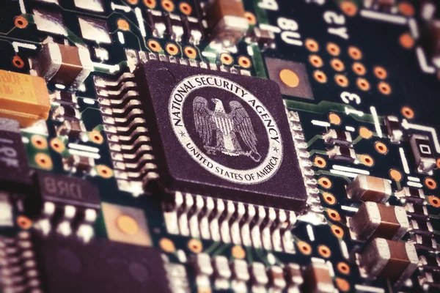
İnternet gizliliği (Privacy) :
Her gün her yerde izleniyoruz ve Google, Facebook, Instagram, Twitter, Microsoft, Apple, Nvidia, ISP’ler, Devletler .vs tarafından verilerimiz toplanıyor.
Ayrıca cihazlarınız MAC address ve Seriyal numberine göre NSA(National Security Agency of the United States) tarafından toparlanan milyonlarca veri ve arama kaydı var sonuç olarak kendinizden size daha iyi tanıyorlar!

Slide 5
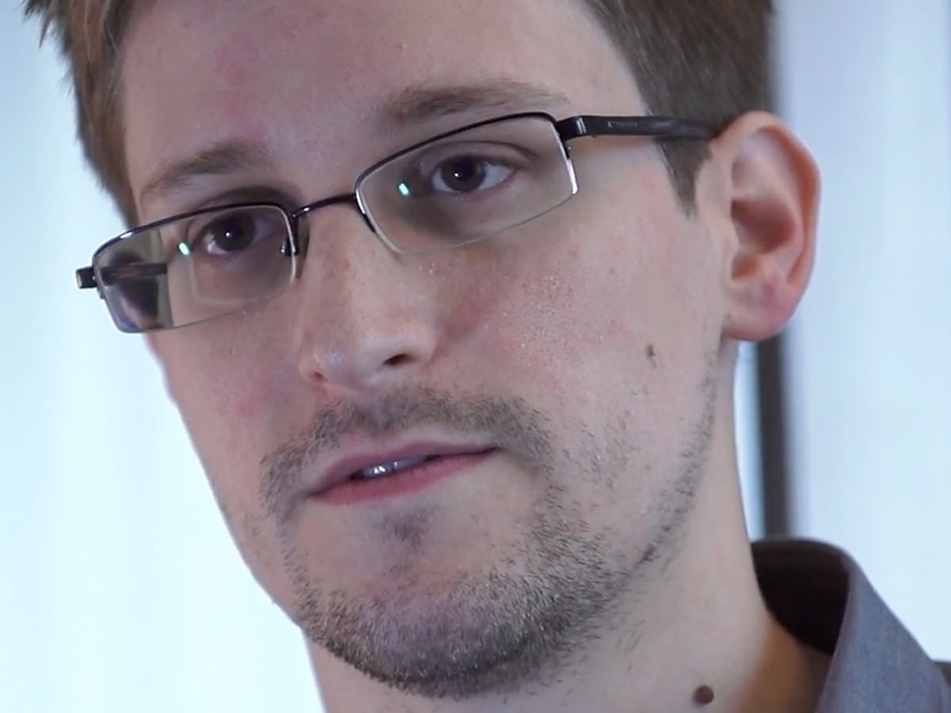
İnternet gizliliği (Privacy) :
Edward Snowden Amerikalı bilgisayar uzmanı, eski Merkezi İstihbarat Teşkilatı (CIA) ve eski Ulusal Güvenlik Dairesi (NSA) çalışanı ifşa eden bilgileri göre NSA’in ulaşabildiği bilgiler, merkezi sunucular üzerinden doğrudan, sesli ya da videolu konuşmalar, fotoğraflar, e-postalar, dökümanlar ve bağlantı loglarıydı. Üstelik suç şüphesi olan kişilerin değil, herkesin bilgilerine ve herhangi bir mahkeme kararı olmaksızın ulaşılıyordu..
Kısaca hatırlatalım; 5 Haziran 2013’de Guardian Gazetesi’nde Glenn Greenwald imzasıyla yayınlanan ilk haberde, Washington Post’un ele geçirdiği çok gizli belgeye göre; ABD’de ulusal güvenlik kurumları olan NSA ve FBI’ın, dokuz büyük internet firmasının yani Microsoft, Yahoo, Google, Facebook, PalTalk, AOL, Skype, YouTube ve Apple’ın sunucularına doğrudan bağlanarak bilgi topladığı, takip için kullanılan programın kod adının PRISM olduğu bildiriliyordu.
Snowden (2016) filmini izlemenizi tavsiye ederim.

Slide 6

İnternet gizliliği (Privacy) :
Burda size nasıl büyük ölçüde gizliliğimizi sağlıyabileceğimizi göstericeğim.
Asıl soru bu kaç uygulama silip/yükleyerek %100 verilerimizi ve hareketlerimizi saklayabilir miyiz? Hayır ama büyük ölçüde verilerimizi gizlemiş olup ve okunamaz hale getirip en azından işi onlar için zorlaştırırız.

Slide 7
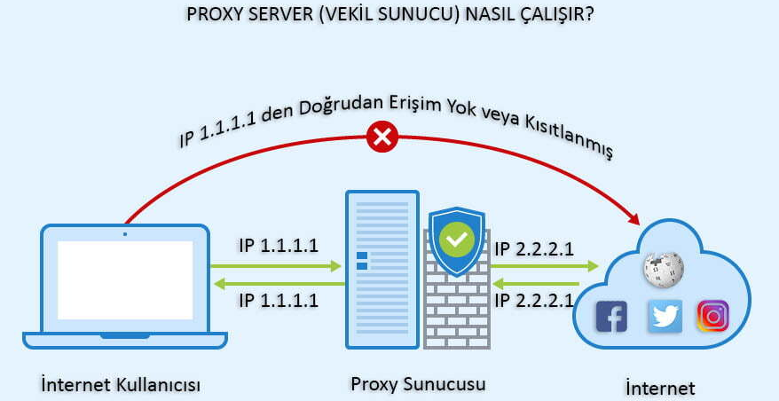
Proxy Nedir? Ne İşe Yarar?
"Vekil sunucu" ya da "ara sunucu" olarak da bilinen Proxy, bağlanmak istediğiniz siteye başka bir kanal kullanarak geçmenize yarayan bir araçtır. Çevrimiçi olduğunuzda, ziyaret ettiğiniz web sitesi ya da ISS’niz tarafından web sitenizin geçmişi izlenir. Dolayısıyla davranışlarınızı çevrimiçi IP adresleri saptamaya yardımcı olur. IP adresi girmiş olduğunuz web sitesinin konumundan evinizin adresinin belirlenebilmesini sağlayabilir.
Kullanıcı olarak site adresinizi doğrudan İnternet tarayıcısına yazmak yerine, ücretsiz veya ücretli vekil sunucu hizmeti veren siteye yazabilirsiniz. Sunucu o sayfaya girer ve sizinle sayfanın içeriğini paylaşır. Bağlantı, ara sunucunun IP adresi üzerinden yapılarak, sizin IP adresiniz bağlantı için kullanılmaz. Güvenli ve hızlı bağlantı isteyenler için oldukça avantajlıdır. Kullanışlı bir görünüme sahip birçok özelliği ile sizin talebinize cevap verebilir. Kaynaklara erişim hızını artırır. İnternet kullanımı için doğru bağlantıların kurulduğundan emin olmanızı sağlayabilir. Dahili sistem güvenliğinizi sağlar. Tüm zararlı yazılım ve virüsleri engelleyebilir. Özel güvenlik kontrolünün sağlanabilmesi için destek olabilir. Kolay bir şekilde bölgesel yönlendirmeler yapabilir.

Slide 8
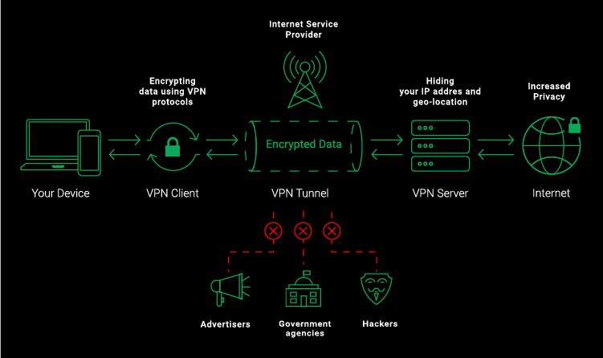
VPN Nedir? Ne İşe Yarar?
VPN, "Sanal Özel Ağ" anlamına gelir ve genel ağlar kullanılırken korumalı bir şebeke bağlantısı oluşturmaya olanak verir. VPN programları internet trafiğinizi şifreler ve çevrimiçi kimliğinizi gizler. Böylece üçüncü kişilerin çevrimiçi hareketlerinizi takip etmesi ve veri çalması zorlaşır. Şifreleme gerçek zamanlı olarak gerçekleşir.
VPN bağlantısı, çevrimiçi veri trafiğinizi gizler ve dışarıdan erişilmelerine engel olur. Şifrelenmeyen veriler, ağa erişimi olan ve görmek isteyen herkes tarafından görüntülenebilir. VPN sayesinde bilgisayar korsanları ve siber suçlular bu verilerin şifresini çözüp verileri kullanamaz.

Slide 9
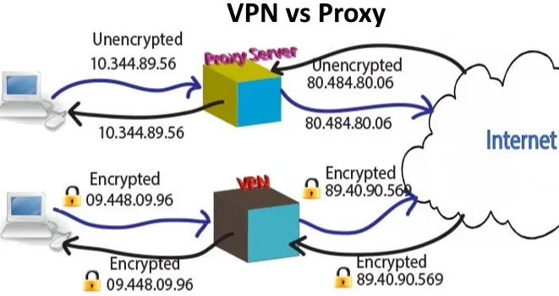
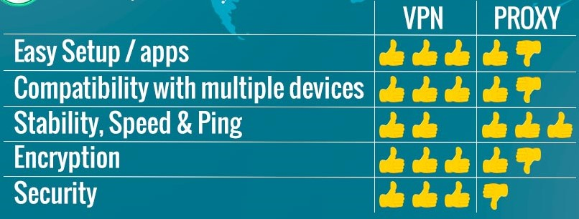
VPN vs proxy
VPN programları internet trafiğinizi şifreler ve çevrimiçi kimliğinizi gizler bu yüzden kesinlikle tercihimiz VPN’ler ama şimdi devamını bakmadan FreeVPN ve VPN satın almaya giderseniz işte burda size dur demem gerekir çünkü vpn kullansanız bile VPN satan şirketler ve kişiler verilerizi okuyabilir !
Peki ne yapmalıyız? Bu sorunun cevabı Kendi VPN’imizi kurmak… Peki bunu nasıl yapacağız? Bir sonraki slaytta göstereceğim.

Slide 10
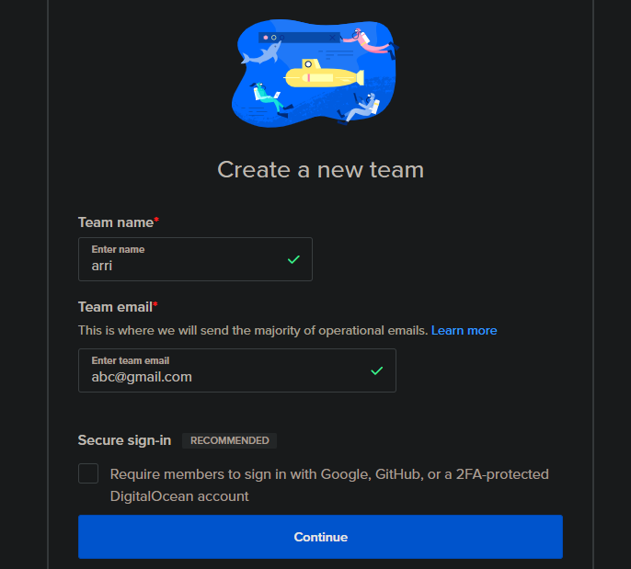
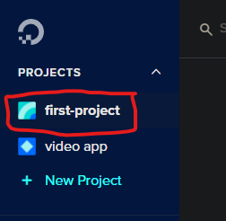
Kendi VPN Sunucunuzu Kurun!
https://m.do.co/c/c1bf14de221f Bağlantından DigitalOcean’e kayıt olun ve 60 gün için 100$ dolar kazanın.
1. Yeni bir takım kurun. 2. first-projecti tıklayın.
1.
2.

Slide 11
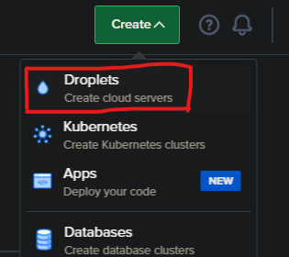
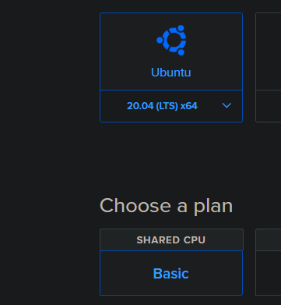
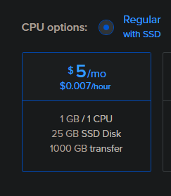
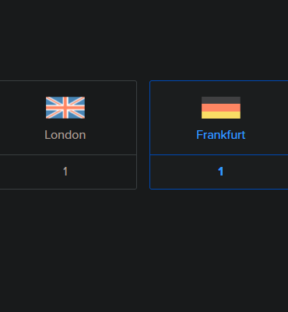
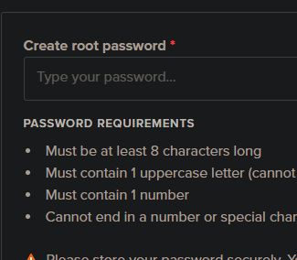
Kendi VPN Sunucunuzu Kurun!
3. Create kısmından Droplets.
4. Ubuntu 20.04 (LTS) x64 ve SHARED CPU – Basic seçiyoruz.
5. CPU options: kısmından $ 5/mo seçiyoruz.
6. Choose a datacenter region kısmından istediğimiz ülkeye seçiyoruz.
7. Authentication kısmından vps’in şifresine seçiyoruz.
3.
4.
5.
6.
7.

Slide 12
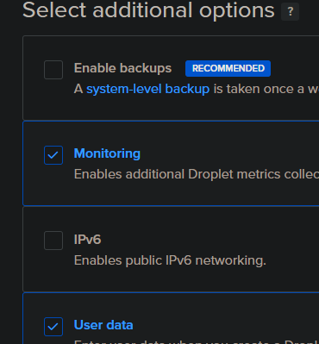
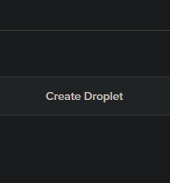
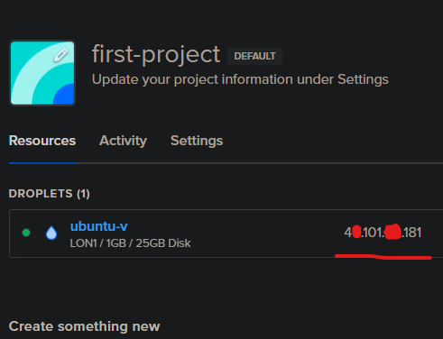
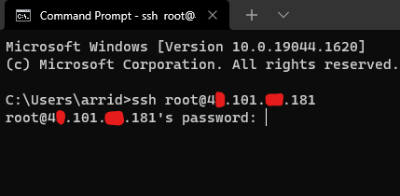
Kendi VPN Sunucunuzu Kurun!
8. Select additional options kısmından Monitoring ve User data seçiyoruz.
9. Sayfanın sonunda olan Create Droplet seçiyoruz.
10. Saniyeler içinde vpsimiz hazır oluyor ve bize verilen İP’yi kopyalıyoruz.
11. Sistemizde CMD/Terminali açıyoruz ve ssh root@İP yazıyoruz ve Entere basıyoruz İP yerine 10. sırada kopyaladığımız İP’yi yer veriyoruz örneğin ssh root@4*.101.**.181 Bizden vps’in şifresine istiyor(7. sırada girdiğimiz şifre) şifreye girip VPS’i giriş yapmış oluyoruz.
8.
9.
10.
11.

Slide 13
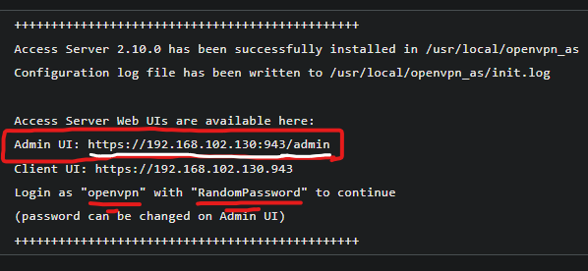
Kendi VPN Sunucunuzu Kurun!
12. Şimdi VPS’imizde VPN Serveri kurmak için aynı terminaldan sırayla bu komutları giriyoruz:
13. apt update
14. apt upgrade
15. apt install tzdata
16. dpkg-reconfigure tzdata
17. apt update && apt -y install ca-certificates wget net-tools gnupg
18. wget -qO - https://as-repository.openvpn.net/as-repo-public.gpg | apt-key add -
19. echo "deb http://as-repository.openvpn.net/as/debian focal main">/etc/apt/sources.list.d/openvpn-as-repo.list
20. apt update && apt -y install openvpn-as
21. Son komuttan sonra size PANEL giriş bağlantınız ve şifrenizi veriyor burları bir yerde note alın.
21.

Slide 14
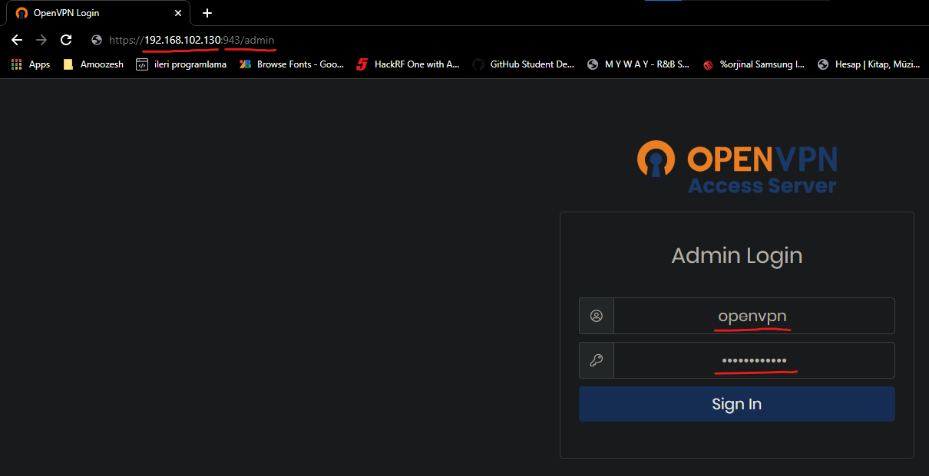
VPN ayarları:
Tarayıcımızda bize verilen bağlantıyı giriyoruz> VPS İP’si:943/admin örneğin> https://192.168.102.130:943/admin
User: openvpn
Password: Kurulum yaparken bize verilen şifre

Slide 15
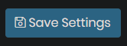
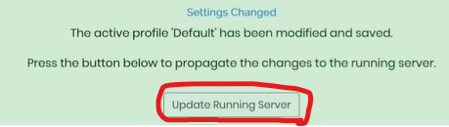
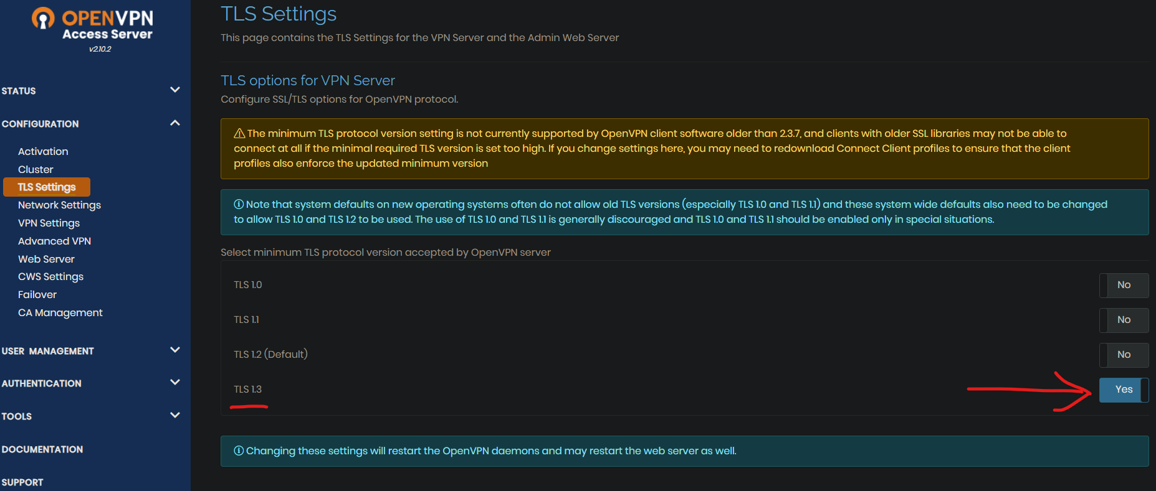
VPN ayarları:
TLS ayarları: CONFIGURATION kısmından TLS Settings kısımını açıp TLS 1.3 seçiyoruz.
Sayfanın sonunda yer alan tıklıyoruz.
Sayfanın başına gelen tıklıyoruz.

Slide 16
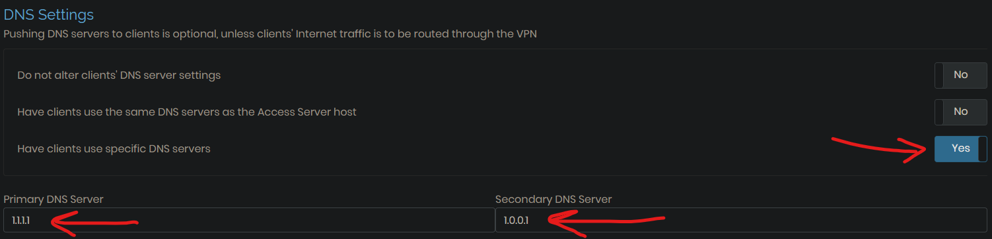
VPN ayarları:
DNS ayarları: CONFIGURATION kısmından VPN Settings kısımını açıp specific DNS servers seçiyoruz.
Primary DNS Server kısmında Cloudflare DNS’ini giriyoruz: 1.1.1.1
Secondary DNS Server kısmında Cloudflare DNS’ini giriyoruz: 1.0.0.1
Sayfanın sonunda yer alan tıklıyoruz.
Sayfanın başına gelen tıklıyoruz.

Slide 17
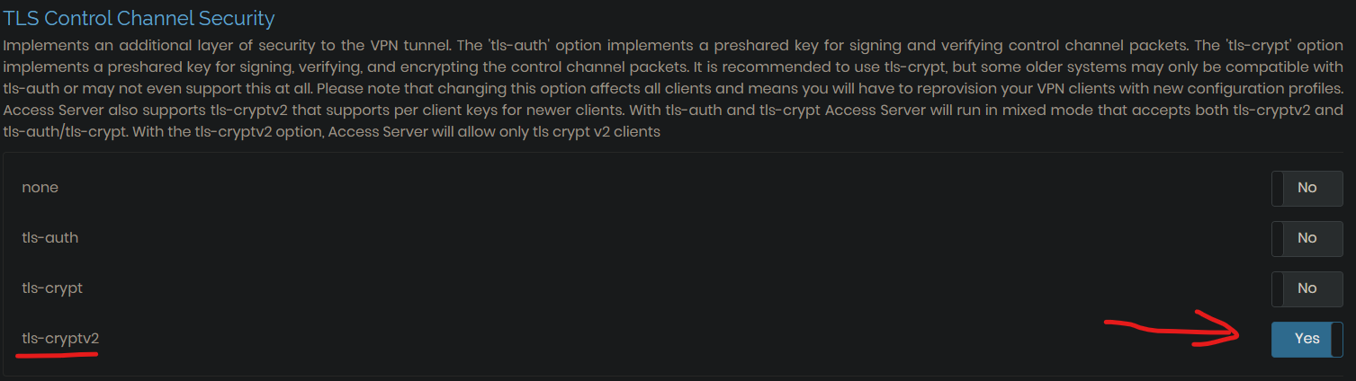
VPN ayarları:
TLS Control ayarları: CONFIGURATION kısmından Advanced VPN kısımını açıp TLS Control Channel Security kısımından tls-cryptv2 seçiyoruz.
Sayfanın sonunda yer alan tıklıyoruz.
Sayfanın başına gelen tıklıyoruz.

Slide 18
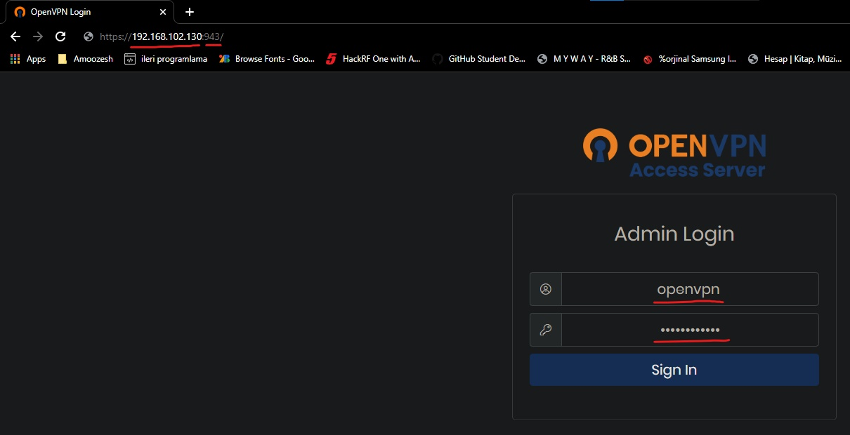
cihazımızda VPN'imize kurmak:
Tarayıcımızda verilen bağlantıyı giriyoruz> VPS İP’si:943 örneğin> https://192.168.102.130:943/
User: openvpn
Password: Kurulum yaparken bize verilen şifre

Slide 19

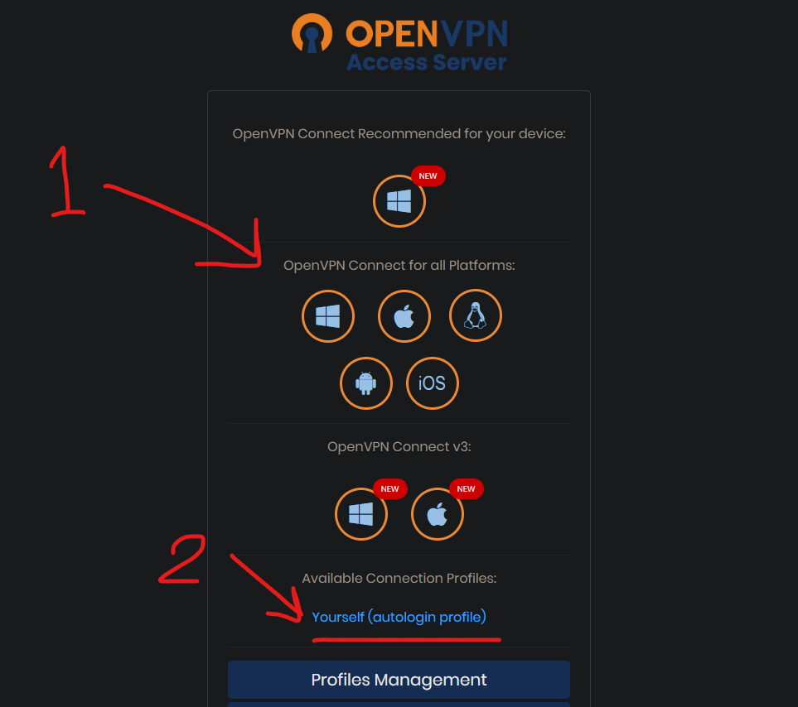
cihazımızda VPN'imize kurmak:
Giriş yaptıktan sonra cihazımıza uygun OpenVPN indirip kuruyoruz(1)
Kurulumu yaptıktan sonra (2) autologin dosyasını indiriyoruz.
Dosyayı açıyoruz

Slide 20
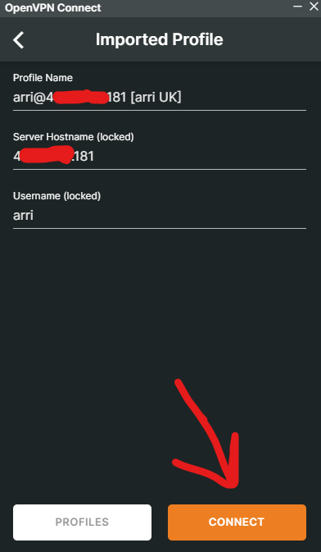
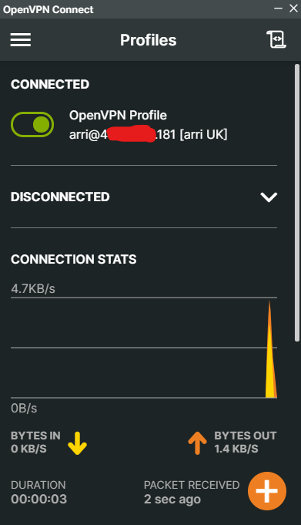
cihazımızda VPN'imize kurmak:
Sonra CONNECT diyoruz.
VPN'imiz hazır.

Slide 21


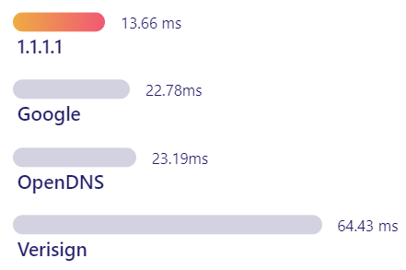
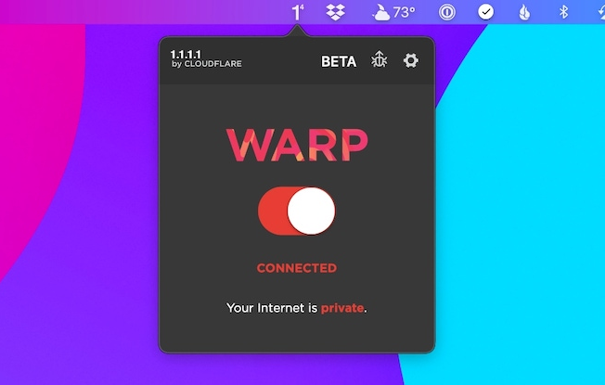
Cloudflare Warp VPN 1.1.1.1
Warp VPN 1.1.1.1, Windows PC’ler için ücretsiz VPN programı. Cloudflare tarafından geliştirilen ücretsiz VPN uygulaması 1.1.1.1, Android ve iOS’in ardından Windows 10 için indirilebilir. Bilgisayarınız için ücretsiz VPN servisi arıyorsanız, Clooudflare Warp VPN’i tavsiye ederim. https://1.1.1.1/
İnternet kurulduğunda bilgisayarlar mobil değildi. Veri merkezlerinin yanındaki ofislerde oturdular. İnternet değişti, ancak 30 yıl önce yapılan varsayımlar, deneyiminizi daha yavaş ve daha az güvenli hale getiriyor. WARP ile 1.1.1.1, cihazınız ve İnternet arasındaki bağlantıyı modern, optimize edilmiş bir protokolle değiştirir.
İnternet servis sağlayıcınız, kullandığınız her siteyi ve uygulamayı, şifreli olsalar bile görebilir. Hatta bazı sağlayıcılar bu verileri satar veya sizi reklamlarla hedeflemek için kullanır. WARP ile 1.1.1.1, cihazınızdan ayrılan trafiğin daha fazlasını şifreleyerek kimsenin sizi gözetlemesini engeller. Gizliliğin bir hak olduğuna inanıyoruz. Verilerinizi asla satmayacağız.

Slide 22

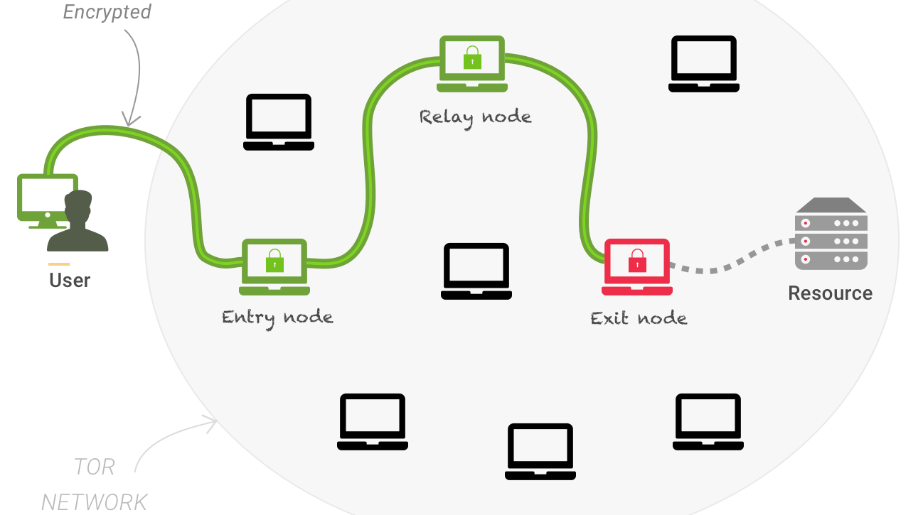
Tor (The Onion Router)
Tor, anonim iletişimi mümkün kılan bir anonim ağ ürünüdür. Kullanıcılarının hangi web sitelerini ziyaret ettiği bilgisini koruduğu gibi anlık mesajlaşmaları ve internet üzerinden yapılabilen diğer iletişim çeşitlerine ait bilgilerin takibinin yapılmasını neredeyse imkânsız hale getirmektedir. Tor, kullanıcılarının gizliliğini amaç edinirken bunun yanında kullanıcılarının internet deneyimlerini anonim hale getirerek kullanıcıların özgürlüğünü ve gizli iletişim kurmalarını da sağlar. NSA (National Security Agency)'in ifşa edilen gizli belgelerinde Tor projesi için "tahtını yerinden edecek rakibi olmayan, anonim internetin düşük gecikme süreli, yüksek güvenlikli kralı" olarak bahsedilmektedir. Ayrıca, İngiltere Bilim ve Teknoloji Parlamentosu günlük yaklaşık olarak 2.5 milyon kullanıcının Tor'u kullandığını ve Tor'un anonim internet için bugüne kadarki en popüler iletişim sistemi olduğunu belirtmiştir.

Slide 23
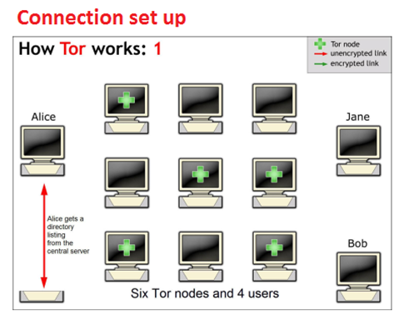
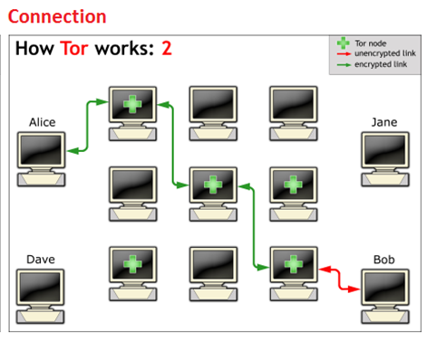
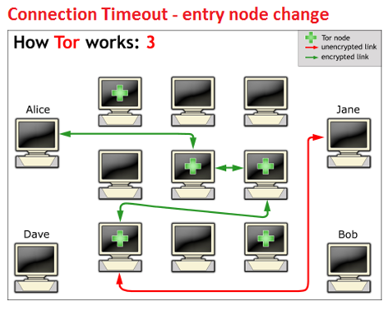
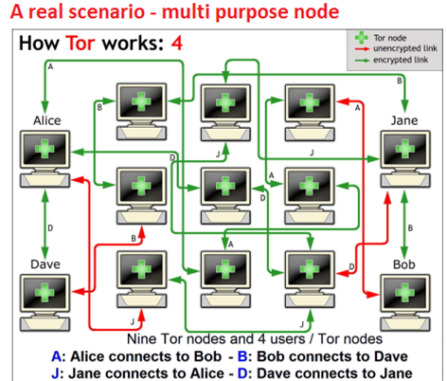
Tor Çalışma Şekli
Tor web tarayıcısı açıldığı anda Tor unsurlarının bulunduğu bir listeden rastgele unsur seçer ve bunlardan verinin üzerinden geçeceği bir tünel (Tor circuit) oluşturur. Tor tarayıcısını kullanarak internete erişmeye çalışan bir kullanıcı, tarayıcıyı açtığında yazılım belirli sayıda Tor unsurunun bulunduğu bir tünel oluşturarak kullanıcının verilerini bu tünel üzerinden gitmek istediği yere ulaştırır. Bu işlem sırasında giden veri her Tor unsuru üzerinden geçerken şifreli bir şekilde iletilir.
Bu tünel oluşturulurken her Tor unsuruna ait bir anahtar ile gidecek veri tarayıcıda şifrelenerek bir sonraki unsura iletilir. Veri sırayla tünel içindeki unsurlar üzerinde ilerlerken bir soğanın katmanlarının içeri doğru açılması gibi her Tor unsurunda şifreli verinin bir katmanı açılır. Bu unsur açtığı katmandan geriye kalan şifreli verinin kendinden sonra hangi unsura gideceğinin çıkartarak veriyi ona iletir. Bu işlem sırasıyla tünel üzerindeki tüm unsurlarda gerçekleşir. Daha sonra veri, çıkış unsuru (Exit node) üzerinden internette erişmek istediği adrese erişir. Bu sırada hiçbir Tor unsuru kendinden bir önceki ve sonraki unsurun IP bilgisi hariç herhangi bir bilgiye sahip değildir.
Bağlantı sırasında bu durum kullanıcıların anonim kalmasını sağlarken her unsur üzerinde verinin şifreli iletilmesi de kullanıcıların veri güvenliğini sağlamaktadır. Bu durum Tor kullanıcılarının yer ve kimlik denetimini çok büyük oranda imkânsız hale getirmektedir. Kullanıcıların internet deneyimleri böylece ağ ve trafik analizine karşı korunmuş olmaktadır.
Tor, ağın daha verimli çalışması için oluşturduğu sanal tünelleri en fazla 10 dakika boyunca kullanmaktadır. Daha sonra gönderilecek veriler yeniden kurulacak bir tünel üzerinden iletilir.

Slide 24
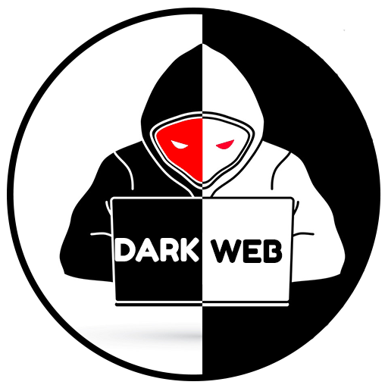
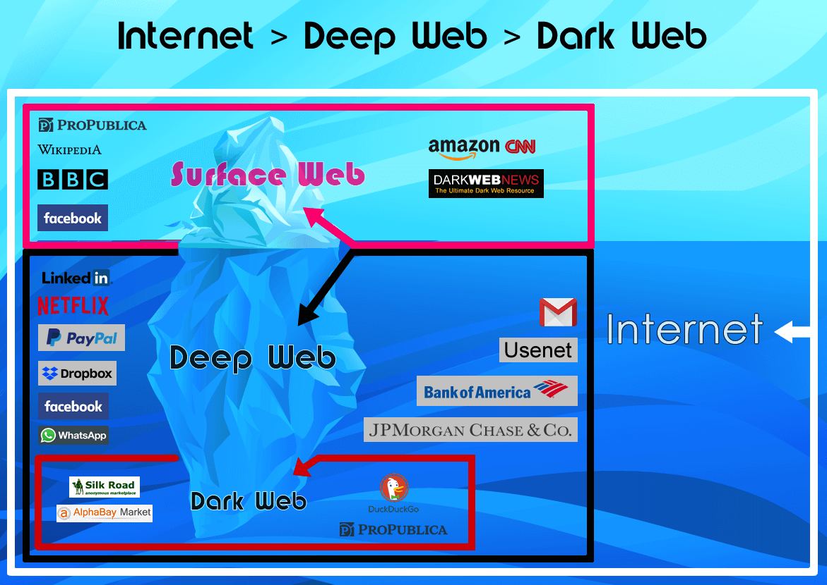
Dark Web ve Deep Web Nedir?
İnternet uçsuz bucaksız bir gökyüzü… Hemen hemen her gün bu uçsuz bucaksız gökyüzüne bakmak için başınızı kaldırıyorsunuz ancak sadece sınırlı bir kısmını görebiliyorsunuz. Peki, ya göremediğiniz kısımlarında neler gizli olabilir? Görünmeyen alanlarında sizi neler bekliyor? Bu yazıda gökyüzünün, yani internetin görünmeyen kısımlarına bir göz atacağız.
İnternetin görünmeyen kısımları deyince, karşımıza iki kavram çıkıyor: Deep Web ve Dark Web... Öncelikle bu iki kavramı tanımaya çalışalım.

Slide 25
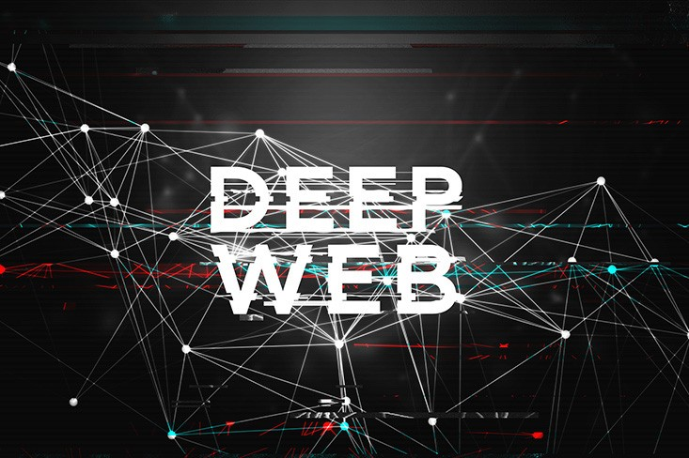
Deep Web Nedir?
Deep Web kavramını, Türkçeye çevirmek istersek Derin Web (Derin İnternet) olarak düşünebiliriz. Adından da anlaşılacağı gibi internetin göremediğimiz kısımlarını, derinlerini ifade eder. Arama motorları ile yaptığımız aramalarda karşımıza çıkmayan, yani arama motorları tarafından indekslenmeyen her şey Deep Web tanımına dâhildir.
İnterneti, sekiz dilimli büyük boy bir pizza gibi düşünün. Arama motorları tarafından listelenen siteleri bir dilim olarak düşünürsek, işte geriye kalan yedi dilimlik pizza Deep Web’i oluşturur. Bir başka deyişle, sekiz dilimlik bir pizzaya sahip olsanız bile, bunun sadece bir dilimini tüketiyorsunuzdur aslında. Peki neden? Şimdi bu sorunun yanıtına bakalım.

Slide 26

Deep Web Nedir?
Deep Web’in Seviyeleri Deep Web ve Dark Web kavramlarını daha iyi anlayabilmek için internetin katmanlarına bir göz atmak faydalı olacaktır. İnternetin kabul edilen sekiz katmanı bulunmaktadır.
Seviye 0 - Common Web: Bu katmanı, gün içinde kullandığınız internet olarak düşünebilirsiniz.
Seviye 1 - Surface Web: Arama motorları üzerinden basit aramalar yaparak ulaştığınız siteler, bu katmanda yer alır.
Seviye 2 - Bergie Web: Arama motorları ile erişilemeyen ftp server, indekslenmeyen porno içerikler vb. bu katmanda bulunur. 3. seviyeden itibaren Deep Web başlar. Bundan sonraki seviyeler için vekil sunucu olarak adlandırılan proxy kullanmak gerekecektir.
Seviye 3 - Deep Web: Bu seviye, Proxy seviyesi ve Tor seviyesi şeklinde ikiye ayrılır.
Proxy seviyesi: Bu seviyedeki siteler .onion uzantısı taşımayan, arama motorları tarafından yasaklanmış, yasa dışı içeriklere yer verir.
Tor seviyesi: .onion uzantılı siteleri bulunduran, dizinler üzerinden yönlendirilen içerikler bu katmandadır. Gizli devlet belgeleri, silah ve bomba gibi eğitimler, yasa dışı araştırmalar vb içerikler bu seviyede yer alır.

Slide 27
Deep Web Nedir?
Seviye 4 - Charter Web: Bu seviye de ikiye ayrılır: Tor seviyesi ve özel erişim seviyesi
Tor Seviyesi: Tor tarayıcısı kullanmak dışında ek bir işleme gerek duymaksızın erişilen siteleri barındırır. Burada da milyonluk bahis sonuçları, silah kaçakçılığı, çok yüksek bütçeli satışlar, yasaklanmış kitaplar, filmler, müzikler, illegal deneyler gibi içeriklerin olduğu belirtilmektedir.
Özel Erişim Seviyesi: Erişim yapabilmek için Tor tarayıcılarının da yetmediği, .clos uzantılı sitelerin bulunduğu ve ancak Closed Shell System isimli özel bir yöntem ile ulaşılabilen sitelerin bulunduğu seviyedir. Wikileaks belgelerinin de buradan çıktığı söylenir.
Seviye 5 - Marianas Web: Bu seviyenin varlığına dair bazı şüpheler vardır çünkü henüz ulaşılamamıştır. Ulaşabilmek için kuantum teknolojisi ile çalıştırılan bilgisayarları ve interneti gerektirdiği söylenmektedir. İsmini dünyanın en derin noktası olarak bilinen Marianas Çukuru’ndan almaktadır.
Seviye 6: Bilinen en tehlikeli seviye olarak kabul edilir. En gelişmiş teknoloji ile denense bile, halen bu seviyeye ulaşılabilmiş değil.
Seviye 7 - The Fog/Virus Soup: Hakkında hiçbir bilginin bulunmadığı bir başka seviye de burasıdır. Savaş bölgesi olarak adlandırılır. Bu ismin verilmesinin sebebi, ola ki bir gün bu seviyeye ulaşılırsa, bir üst seviye olan 8. seviyeye çıkılmasının önüne geçilmesi için bu seviyedeki herkesin birbiri ile savaşacak olmasıdır.
Seviye 8 - The Primarch System: En düz tabiriyle, internetin en son noktası olduğu söylenebilir. Hiç kimsenin ya da herhangi bir hükümetin dahi bilmediği Primarch sistem tarafından kontrol edilmektedir. Bu sisteme İnternetin Tanrısı adı verilmiştir.
Deep Web için tehlikelidir demek, tam anlamıyla doğruyu yansıtmaz. Ancak yukarıda da gördüğümüz gibi tehlikeli olan kısımlarını da göz ardı edemeyiz.

Slide 28
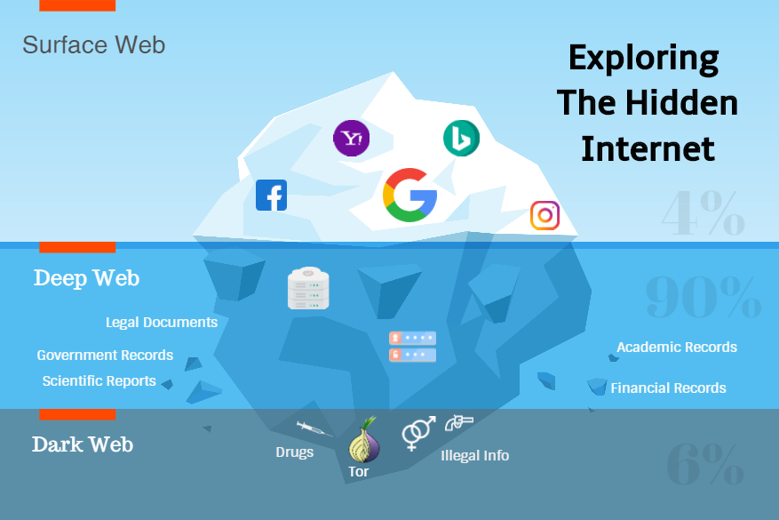
Deep Web’e Giriş Nasıl Yapılır?
Sizin de fark etmiş olacağınız gibi, aslında gün içinde farkında olmadan Deep Web’e giriyoruz. Bankacılık işlemlerimizi yapmak için ya da e-postalarımıza bakmak için kullandığımız sayfalar, Deep Web’in parçalarıdır. Elbette ki Deep Web sadece bunlarla sınırlı değildir.
Deep Web’in tehlikeli, adından da anlaşılacağı gibi karanlık bir yüzü var ki o da Dark Web olarak tanımlanmaktadır. Her ne kadar Deep Web ve Dark Web iki ayrı kavram olsalar da günümüzde zaman zaman bu iki kavram karıştırılmakta ve birbirinin yerine kullanılabilmektedir. İkisinin arasındaki farkı şu şekilde özetleyebiliriz: Biraz önce bahsettiğimiz gibi, arama motorlarında görüntülenmeyen her şey Deep Web’i içerir. Dark Web de Deep Web’in bir parçasıdır ancak daha tehlikeli ve yasa dışı işlemlerin yapıldığı bir bölümdür.
Pizza örneğimize geri dönersek, kalan yedi dilimi Deep Web olarak tanımlamıştık. Bu yedi dilimin sadece bir dilimi Dark Web’tir.

Slide 29
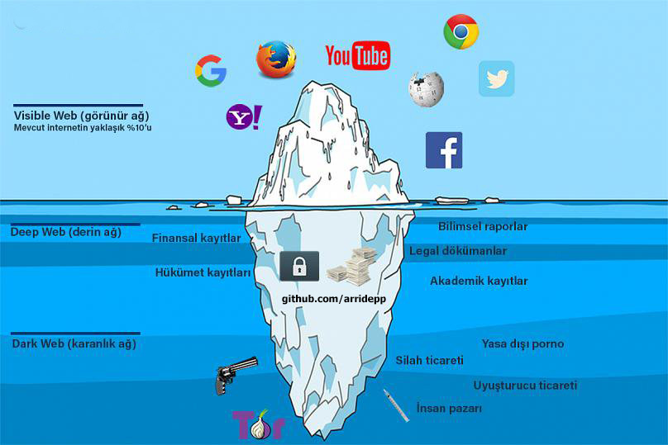
Dark Web (Karanlık Web) Nedir?
Özel bilgilerin paylaşıldığı, sansürden uzak ve bu sebeplerle yasa dışı faaliyetlerin sıklıkla görüldüğü bir alandır. Burada yasa dışı faaliyetler ile anlatılmak istenen, uyuşturucu ticaretinden yasa dışı ürünlerin satışına, kiralık katilden sahte pasaportlara, pornografik içeriklerden terör propagandasına, illegal deneylerden gizli devlet belgelerine kadar uzanan her şeydir. İnternetin sadece özel tarayıcılar ile girilebildiği bu kısmında kişiler anonim kalır.
Her ne kadar Dark Web’te karanlık işler dönse de bu alana girmek yasa dışı değildir ama tehlikeli olduğunu unutmamak gerekir. Dark Web’e Tor (The Onion Routing) adı verilen özel bir tarayıcı ile girilebilir. Bu tarayıcı, kullanıcılara .onion kayıt operatörünü barındıran web siteleri üzerinde gezinme imkanı sunar. Tor sayesinde konumunuz anlık olarak değiştirildiğinden aynı anda hem Meksika’dan hem de İtalya’dan giriş yapmış gibi gözükürsünüz.

Slide 30

Dark Web’e Girmek Tehlikeli mi?
Tor isimli özel tarayıcıyı kullanmak yasalara aykırı olmasa da Dark Web konusunda yeterince bilgi ve deneyim sahibi değilseniz, pek çok tehlikeye açık bir hale gelirsiniz.
Dark Web, tepeden tırnağa kötü amaçlı yazılımlarla doludur. Dolayısıyla Dark Web’e giriş yaptığınız anda siber saldırıların hedefi haline gelebilirsiniz. Bu kötü amaçlı yazılımları, tuş kaydediciler, fidye yazılımları, kimlik bilgilerinizi ele geçiren yazılımlar, botnet vb. olarak sıralayabiliriz.
Dark Web, siber saldırıların yanı sıra dolandırıcılık faaliyetlerinin de oldukça yüksek olduğu bir alandır. Buradan bir ürün satın alsanız da o ürünün size ulaşıp ulaşmayacağından asla emin olamazsınız. Bu denli tehlikeli ve yasa dışı bir alan olması gerekçesi ile elbette ki devlet izlemesi altındadır. Yetkililer, özel yazılımlar sayesinde buradaki sitelere sızarak gerek müşterilerin gerekse sitede bulunan kişilerin kimliklerini tespit etmektedirler. Bu nedenle sadece meraktan Dark Web üzerindeki bir siteye girmiş veya izlemiş olsanız dahi bu durum, sizi şüpheli konumuna getirilebilir.
Asla unutmamanız gereken bir gerçek vardır ki Dark Web üzerinde bulunan içeriklerin neredeyse tamamına yakını yasa dışıdır. Nasıl ki hırsızların, dolandırıcıların, tacizcilerin ya da katillerin bulunduğu bir odada bulunmak her türlü tehlikeyi de beraberinde getirmeye müsaitse, bu tür kişilerin kol gezdiği sanal ortamlarda bulunmak da aynı risklere gebedir.
Tüm bu tehlikelere rağmen insanlar Dark Web’i ziyaret etmeye devam ediyor. Bunun sebebinin tek bir açıklaması olabilir: Merak. Bilinmeyene, görünmeyene ya da karanlık olan şeylere duyulan meraktan Dark Web de nasibini alıyor.
Tavsiye edilen film: Who Am I 2014

Slide 31

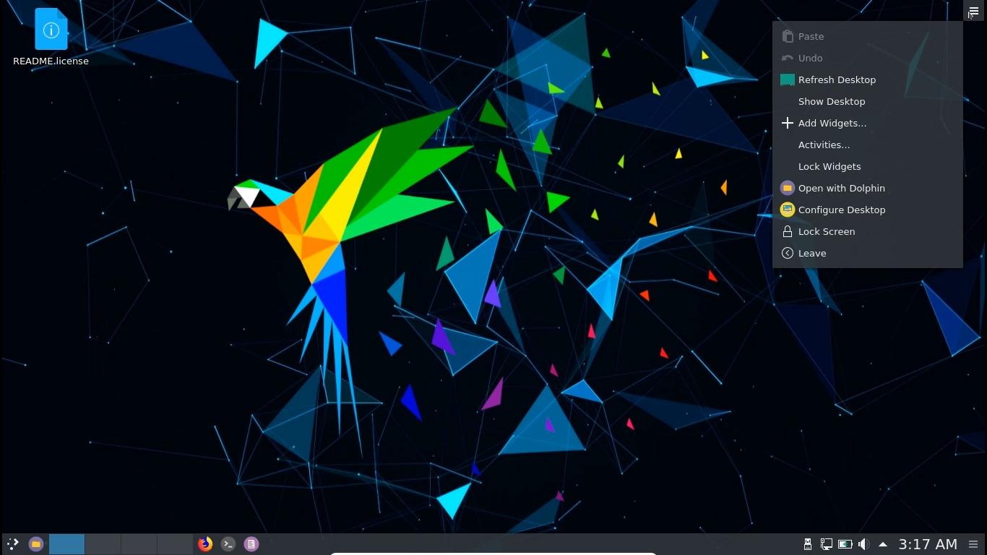
Parrot OS
Parrot OS, güvenlik, gizlilik ve geliştirmeye odaklanan Debian tabanlı bir Linux dağıtımıdır.
Parrot Security Parrot, saldırı azaltma, güvenlik araştırması, adli tıp ve güvenlik açığı değerlendirmesi için kullanılacak bir dizi sızma testi aracı sağlamayı amaçlamaktadır. Sızma testi, güvenlik açığı değerlendirmesi ve azaltma, adli bilişim ve anonim web taraması için tasarlanmıştır.
https://www.parrotsec.org/download/ Bağlantısından Parrot Security’e indirebilirsiniz.

Slide 32
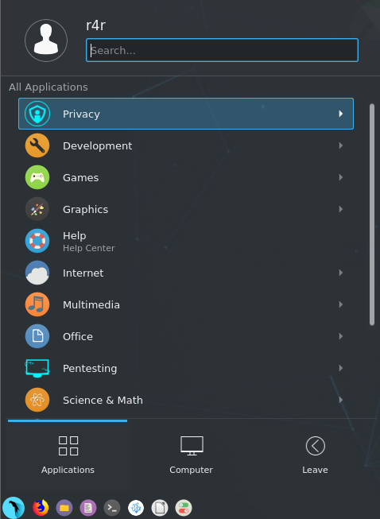
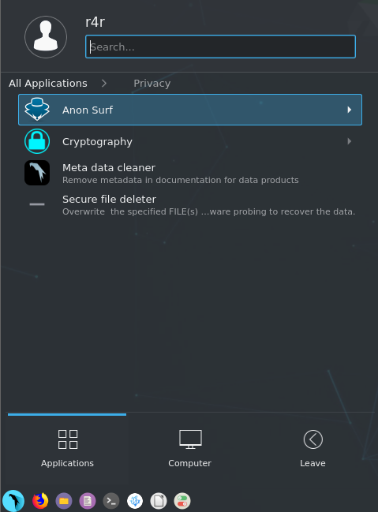
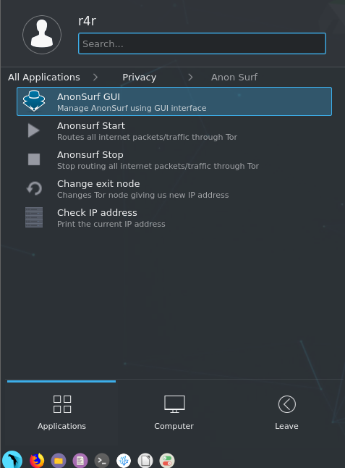
Parrot OS
Kaç basit tıklamayla bilgisayarımızı TOR service bağlayabiliyoruz.
Start menusundan: Privacy > AnonSurf > AnonSurf GUI

Slide 33
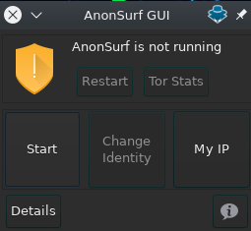
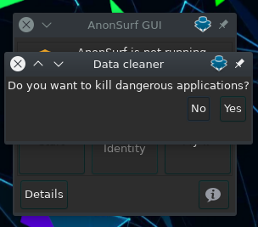
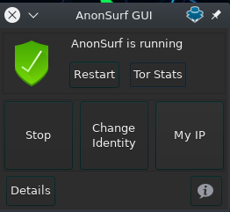
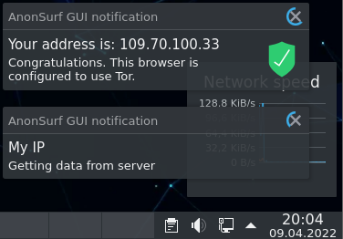
Parrot OS
Start tuşuna bastığımızda Data cleaner hatası veriyor ve bizden tüm tehlikeli uygulamaların/dataların kapatmasını istiyor YES dediğinizde bağlanmaya çalısır ve bağlanma gerçekleşirse AnonSurf’in logosu yeşil olur.
My IP’yi tıklarsanız size şu anki ip adresinize gösterir.

Slide 34

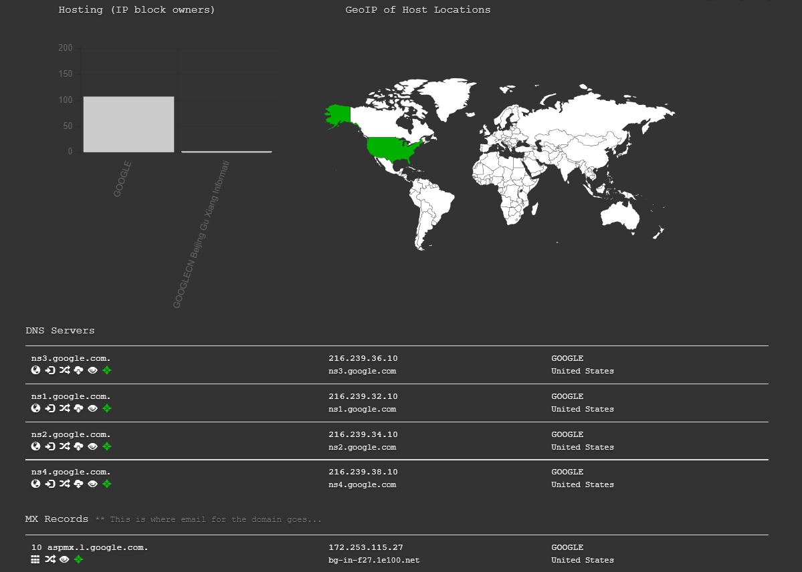
DNSdumpster.com
DNSdumpster.com, bir alan adıyla ilgili ana bilgisayarları keşfedebilen ÜCRETSİZ bir alan araştırma aracıdır. Saldırganların bakış açısından görünür ana bilgisayarları bulmak, güvenlik değerlendirme sürecinin önemli bir parçasıdır.

Slide 35
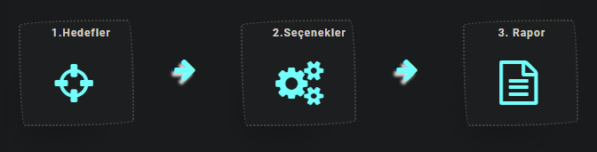
Nmap Online Port Scanner
https://hackertarget.com/nmap-online-port-scanner/ Nmap'i kullanarak açık portları bulabiliyoruz.
Bir sistemin İnternet ayak izinin en doğru bağlantı noktası durumunu sağlayan Nmap Online ile serverları, güvenlik duvarlarını ve ağ çevrelerini test edin. Harici bağlantı noktası taraması gerçekleştirmenin en kolay yolu budur.

Slide 36
Nmap Online Port Scanner
İşte Çevrimiçi Bağlantı Noktası Tarayıcı için 6 kullanım örneği
Ana bilgisayar ve ağ tabanlı güvenlik duvarlarının durumunu belirleyin Çevrimiçi Nmap taramasından elde edilen sonuçları anlamak, bir güvenlik duvarının mevcut olup olmadığını ortaya çıkaracaktır. Arama shodan.iomotoru, her gün milyonlarca kötü yapılandırılmış güvenlik duvarı bulur .
Güvenlik Duvarı Günlüğünü ve IDS'yi Test Edin Güvenlik izlemenizin beklendiği gibi çalışıp çalışmadığını test etmek için altyapınızda uzaktan taramalar başlatın . Güvenlik duvarı günlüğünü ve İzinsiz Giriş Tespit Sistemi uyarılarını gözden geçirin.
Bulut Tabanlı Sanal Sunucularda Açık Bağlantı Noktalarını Bulun 2016'da binlerce MongoDB veritabanının güvenliği ihlal edildi ve sunucunun İnternet'e bakan Arayüzü dinleyecek şekilde yapılandırılması nedeniyle veriler sızdırıldı . Çevrimiçi bir bağlantı noktası tarayıcı kullanarak, delikleri veya kötü yapılandırılmış hizmetleri olan bir ana bilgisayar güvenlik duvarını hızlı bir şekilde belirlemek mümkündür.
Yetkisiz Güvenlik Duvarı Değişikliklerini Algıla Güvenlik duvarı kural tabanı değişiklikleri , yönetim kurulu onayı gerektirdiğinde. Planlanmış bir Nmap Bağlantı Noktası Taraması, değişiklik onay sürecinden geçmemiş güvenlik duvarı değişikliklerini hızlı bir şekilde belirleyebilir.
Tüm Güvenlik Duvarları IPv6 ile iyi çalışmaz IPv6 dağıtılırken, IPv6 arabiriminin mevcut IPv4 adresleriyle aynı düzeyde korumaya sahip olup olmadığını anlamak önemlidir. Birçok sanal sunucu (VPS), varsayılan olarak IPv6 etkinleştirilmiş olarak dağıtılır. seninkini kontrol ettin mi
Ağ Hizmetlerinde Sorun Giderme Yeni hizmeti kullanıma sunmaya zorlanıyorsunuz. Ağ çalışanları bunun kendi sorunları olmadığını söylüyor ve güvenlik duvarı yöneticisi parmağını geliştiricilere doğrultuyor. Bazen sadece bağlantı noktasının açık olup olmadığını ve dinlendiğini bilmeniz gerekir.

Slide 37

Tarayıcı Eklentisi Nedir (extensions) ?
Tarayıcı eklentileri tarayıcının işlevlerini arttırmaya yarayan programcıklardır. İşlev arttırmak tüm Chrome uygulaması için geçerli olabildiği gibi sadece spesifik bir ya da bir kaç web sitesinde de geçerli olabilmektedir.
İyi bir web geliştiricisi iseniz bence çok rahat bir şekilde güzel Google Chrome ve FireFox eklentileri geliştirebilirsiniz. Temelde bu eklentiler içerisinde Javascript, HTML ve CSS kodları barındıran programcıklardır.

Slide 38

Nerden ekleyebilirz?
Chrome: https://chrome.google.com/webstore/category/extensions
FireFox: https://addons.mozilla.org

Slide 39


uBlock Origin
uBlock Origin, özgür ve açık kaynaklı, farklı tarayıcılarda çalışabilen, içerik filtreleme ve reklam engellemeye yarayan bir tarayıcı eklentisi. Chrome, Chromium, Edge, Firefox, Opera, Pale Moon ve Safari'nin 13'ten eski sürümlerinde kullanılabilir. Benzer işlevler sunan diğer eklentilerden daha az bellek tüketmesiyle bilinir.
AdBlock
DoNotTrackMe
Ghostery
NoScript
Gizlilik Rozeti

Slide 40


DuckDuckGo Privacy Essentials
Gizlilik, basitleştirilmiş. Eklentimiz, internet sizi nereye götürürse götürsün, kişisel bilgilerinizin kontrolünü sorunsuz bir şekilde ele almak için ihtiyaç duyduğunuz gizlilik temellerini sağlar: izleyici engelleme, daha akıllı şifreleme, DuckDuckGo özel arama ve daha fazlası.
DoNotTrackMe
Search Privately
Enforce Encryption
Decode Privacy
Signal Your Privacy Preference with GPC

Slide 41


HTTPS Everywhere
Encrypt the Web! Automatically use HTTPS security on many sites.
HTTPS Everywhere is an extension created by EFF and the Tor Project which automatically switches thousands of sites from insecure "http" to secure "https". It will protect you against many forms of surveillance and account hijacking, and some forms of censorship.
Encrypt the Web!
http to secure https
Let’s EncryptFree SSL CertificateDecode Privacy

Slide 42


Privacy Badger
Privacy Badger, Electronic Frontier Foundation (EFF) tarafından oluşturulan Google Chrome, Mozilla Firefox, Opera ve Android için Firefox için özgür ve açık kaynaklı kodlu bir tarayıcı uzantısıdır . Amacı, reklamları engelleyerek ve bir kullanıcının web tarayıcısındaki Beni İzleme ayarına uymayan çerezleri izleyerek tüketiciler ve içerik sağlayıcılar arasında internet gizliliğine dengeli bir yaklaşım sağlamaktır.
Do Not Track signal
removes outgoing link click tracking on Facebook and Google

Slide 43


Ghostery
Ghostery, ücretsiz ve açık kaynaklı bir gizlilik ve güvenlikle ilgili tarayıcı uzantısı ve mobil tarayıcı uygulamasıdır. Şubat 2017'den itibaren, Alman Cliqz International GmbH (daha önce Ghostery, Inc. ve Better Advertising Project olarak adlandırılan Evidon, Inc.'e aitti) şirketine aittir. Yazılım ilk olarak David Cancel ve ortakları tarafından geliştirilmiştir.
Ghostery, bir kullanıcının gezinti alışkanlıklarının HTTP çerezleri aracılığıyla toplanmasını engellemenin yanı sıra, birçok web sayfasına gömülü JavaScript izleyicilerini kaldırmasını sağlar.
Ghostery, 2020 itibarıyla Mozilla Firefox, Google Chrome, Internet Explorer, Microsoft Edge, Opera, Safari, iOS, Android ve Android için Firefox ile kullanılabilir.
Block ads
Protect your privacy
Browse faster

Slide 44


NoScript
NoScript açık kaynaklı ve ücretsiz bir Google Chrome, Mozilla Firefox, SeaMonkey, Flock ve diğer Mozilla-tabanlı web tarayıcısı eklentisidir. NoScript web sayfalarında bulunan JavaScript, Java, Flash, Silverlight ve diğer eklenti ve script içeriklerini engeller. Noscript'in içeriklerine izin verilmiş ve verilecek olan güvenilir siteleri kayıt altında bulundurduğu kendine özgü bir güvenilir listesi vardır.
Eklentiyi yükledikten sonra JavaScript, Java, Flash, Silverlight, ve diğer "aktif" içerikler Firefox'ta varsayılan olarak engellenir, bunun nedeni bazı internet sitelerinin kullanıcının bilgisayarını ona haber vermeden bu teknolojileri kullanarak zarar verici davranışlarda bulunmabilmeleridir.
Winner of the "PC World World Class Award“
It protects your "trust boundaries“ against cross-site scripting attacks (XSS), cross-zone DNS rebinding / CSRF attacks (router hacking), and Clickjacking attempts.
Protect your privacy
Privacy policy (TLTR: zero data collected)

Slide 45


Cookie AutoDelete
Çerezlerinizi kontrol edin! Kapalı sekmelerinizden istenmeyen çerezleri otomatik olarak silin ve istediğiniz çerezleri saklayın.
Site verilerini Beyaz Listede (kalıcı olarak) veya Gri Listede (Tarayıcı yeniden başlatılıncaya kadar) tutmak istediğiniz siteleri ekleyin Açılır pencerede "Otomatik temizleme" veya ayarlarda "Otomatik temizleme" arasında geçiş yapın Kullanılmayan site verilerinin kaybolmasını izleyin :)
Auto Deletes Site Data from Closed Tabs
WhiteList/GreyList Support
Easily Export/Import your Whitelist/Greylist
Clear Site Data for a Domain
Supports Manual Mode Cleaning from the popup

Slide 46
Kaynaklar :
https://en.wikipedia.org/wiki/Parrot_OS
https://wikipedia.org/wiki/UBlock_Origin
https://wikipedia.org/wiki/Ghostery
https://wikipedia.org/wiki/NoScript
https://www.milleni.com.tr/blog/teknik/proxy-nedir
https://en.wikipedia.org/wiki/The_Great_Hack
https://en.wikipedia.org/wiki/Edward_Snowden
https://en.wikipedia.org/wiki/Who_Am_I_(2014_film)
https://hackertarget.com/nmap-online-port-scanner/
https://dnsdumpster.com/

